Slide 1

Deep
viberation

Slide 2
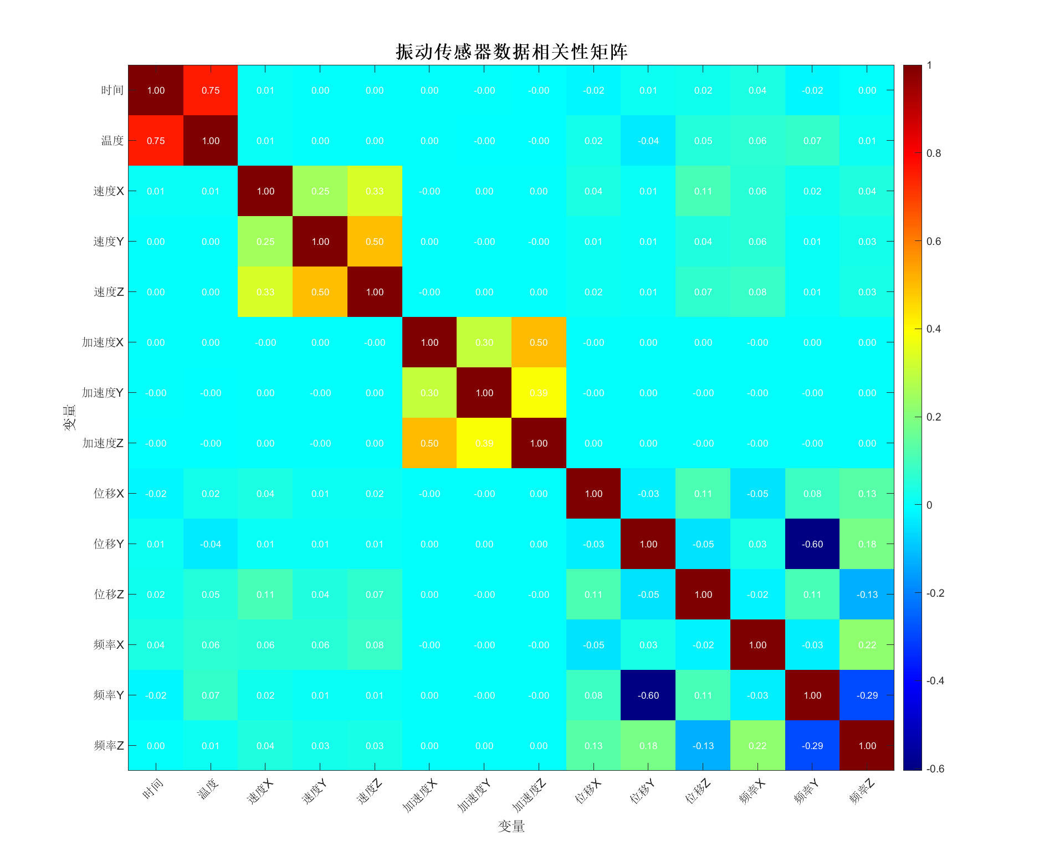
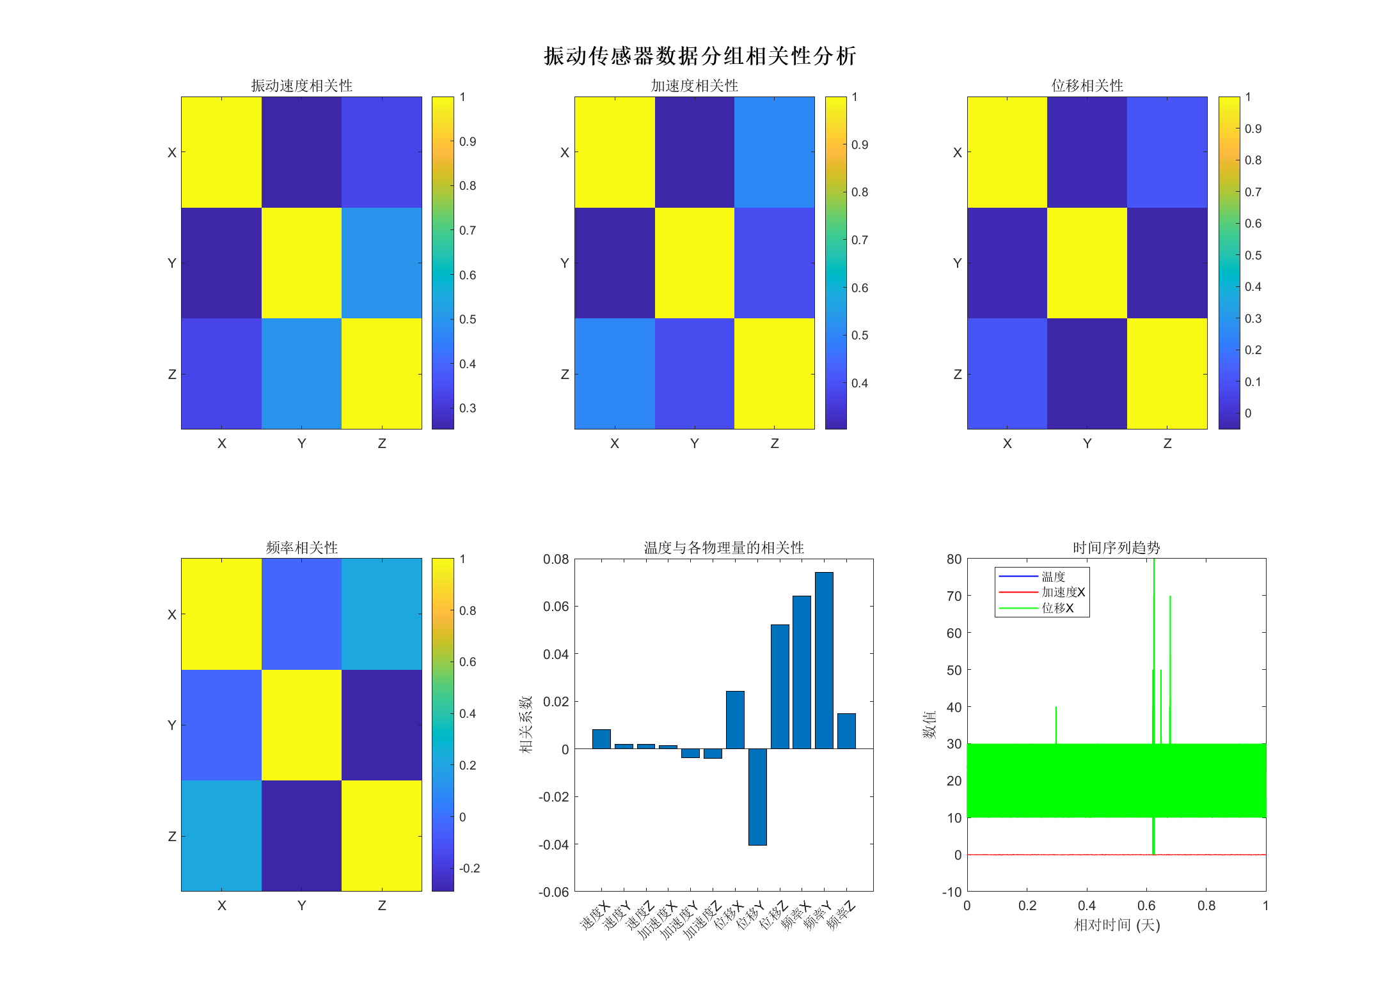
2号振动传感器

Slide 3
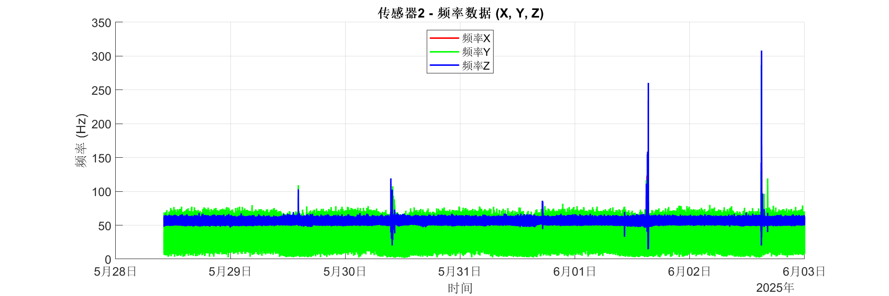
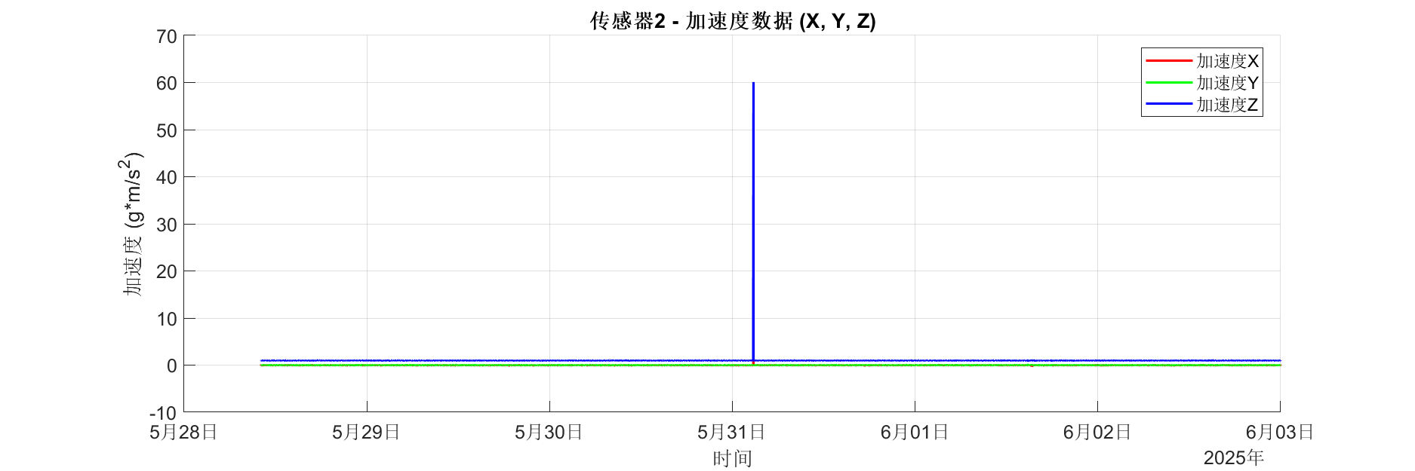
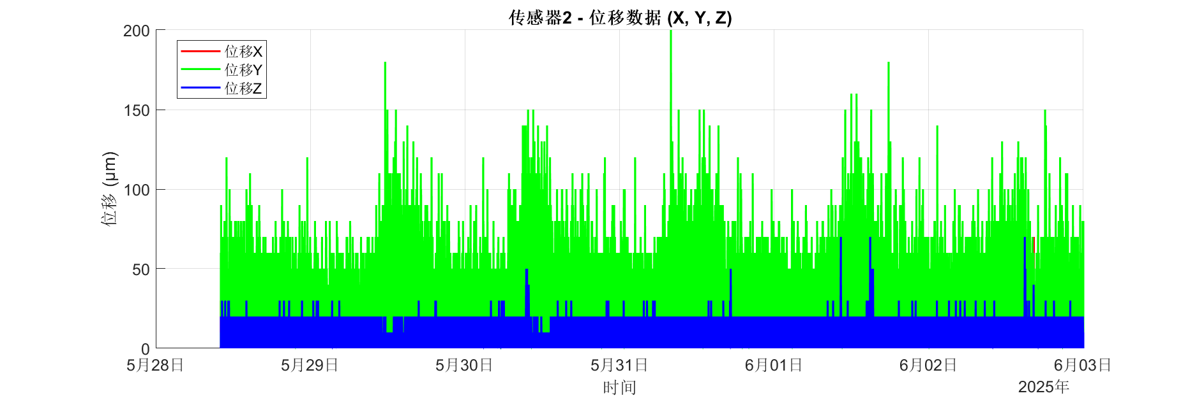
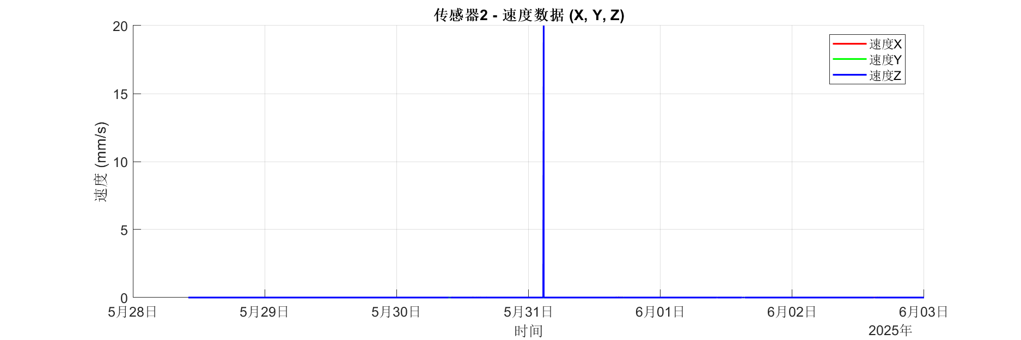
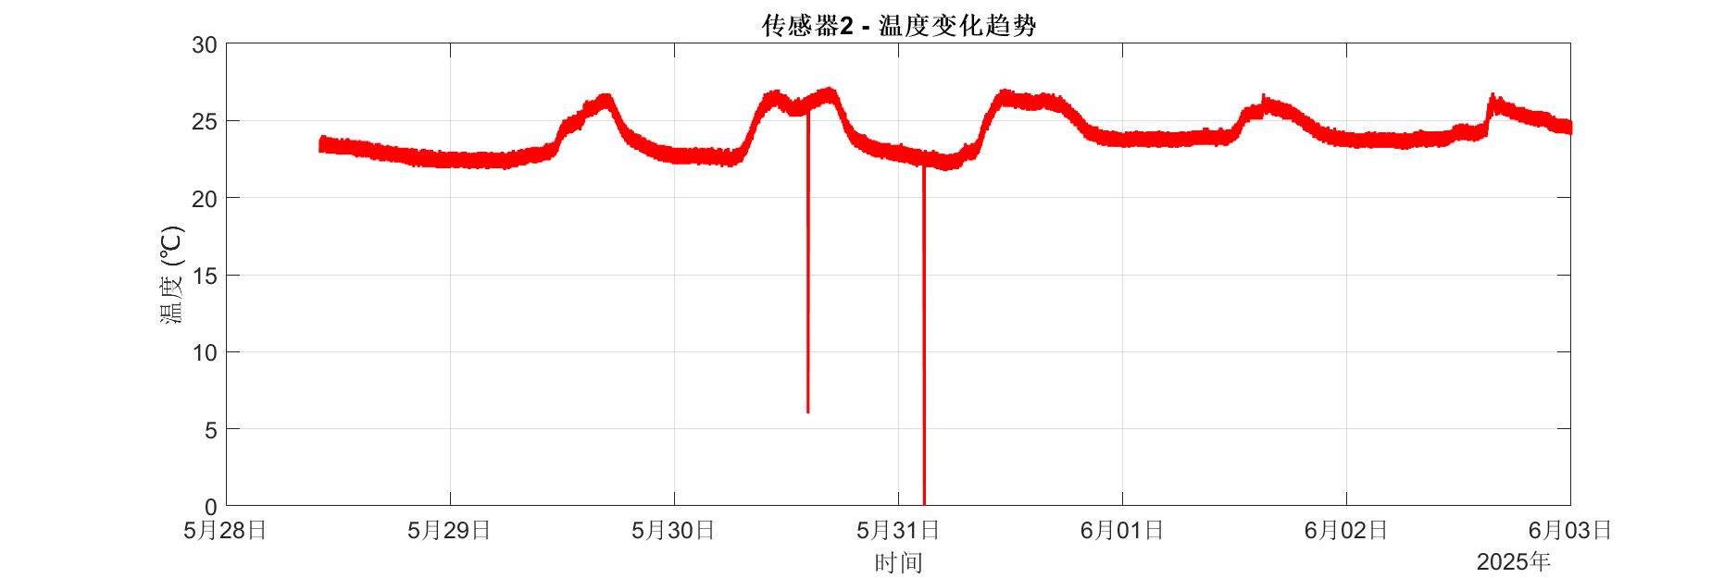
振动幅度与温度相关

Slide 4
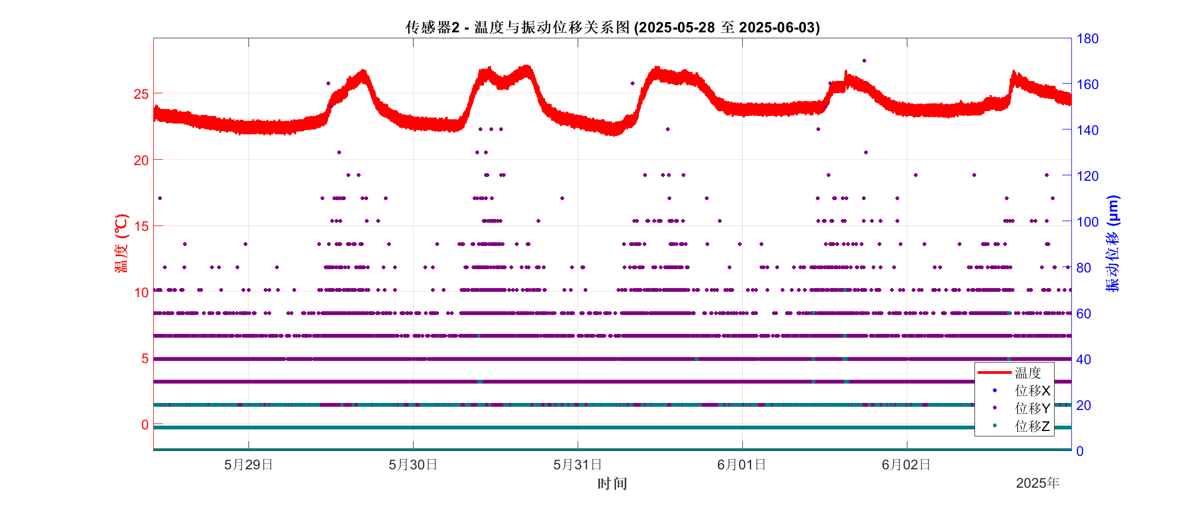

Slide 5
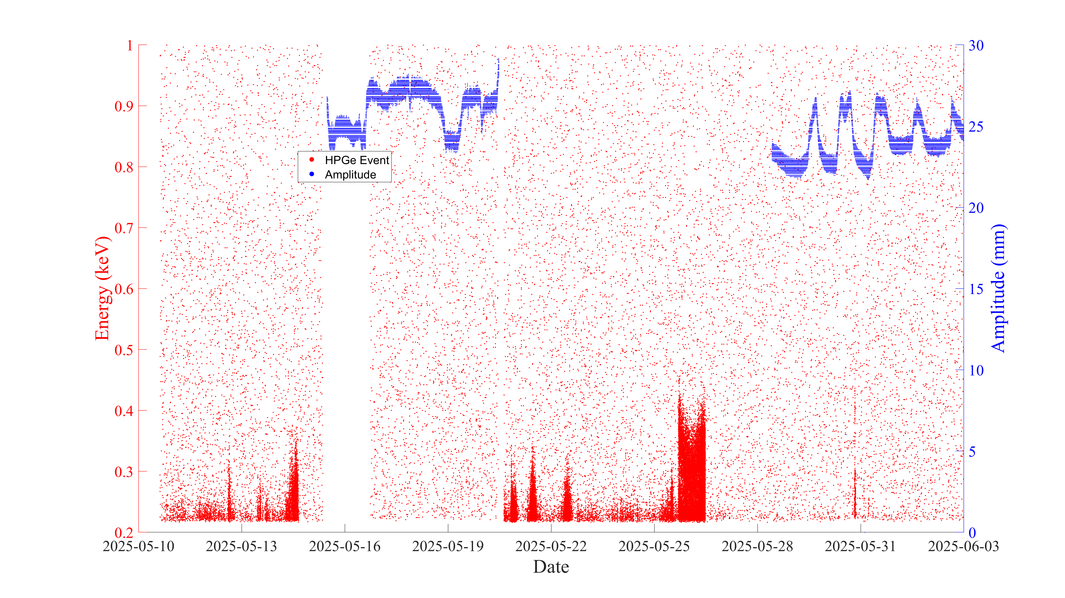

Slide 6
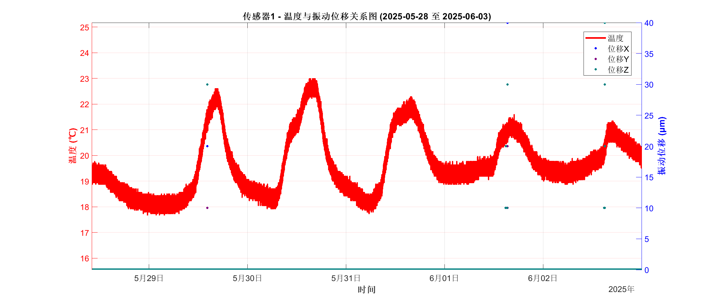
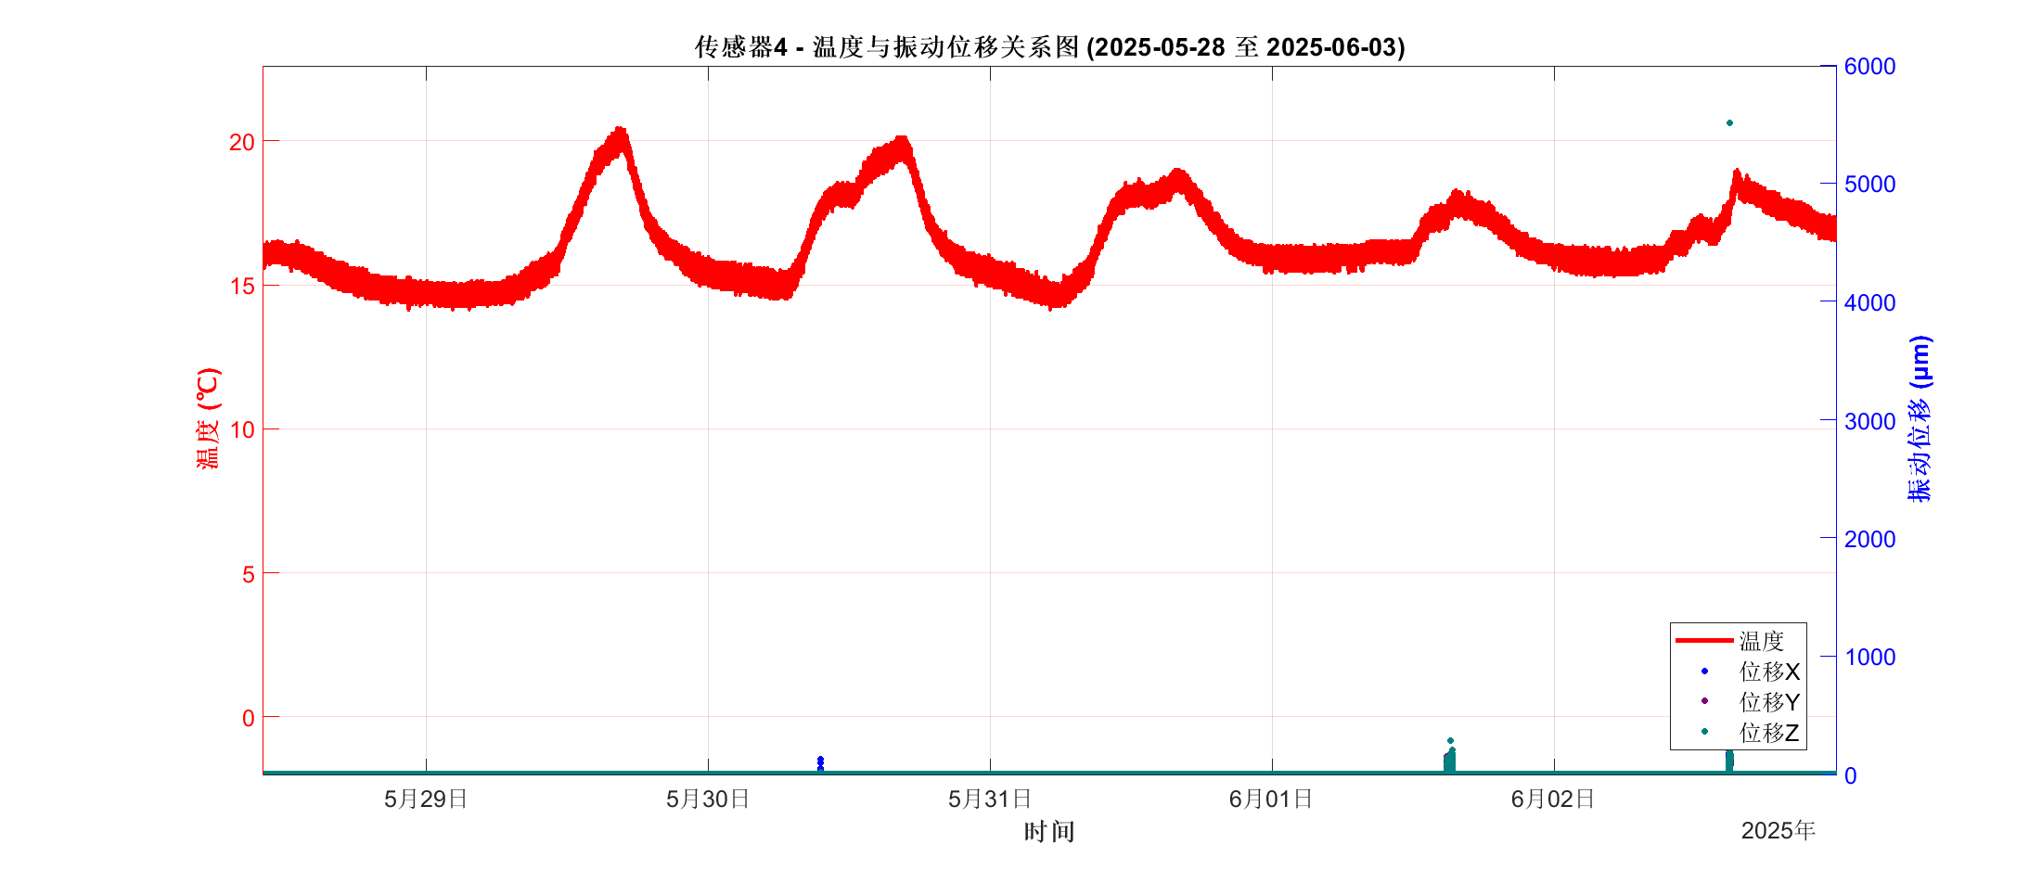
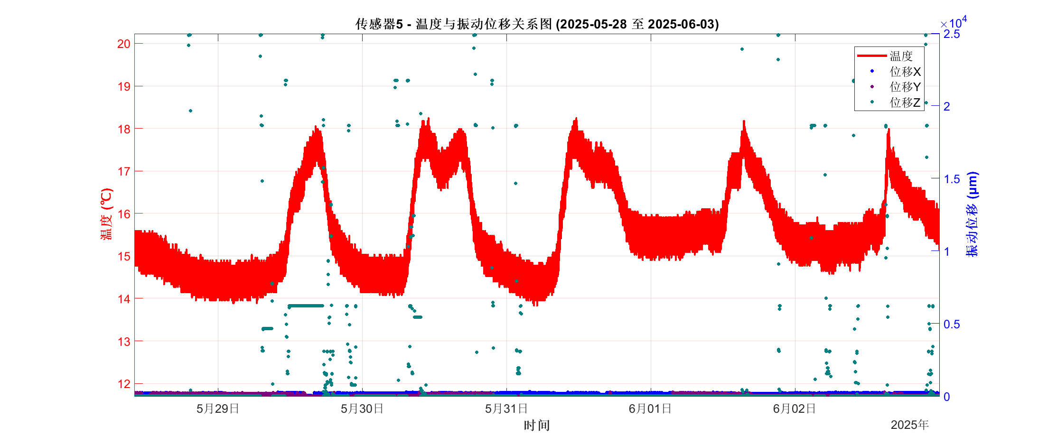
联合分析温度-振动关系

Slide 7
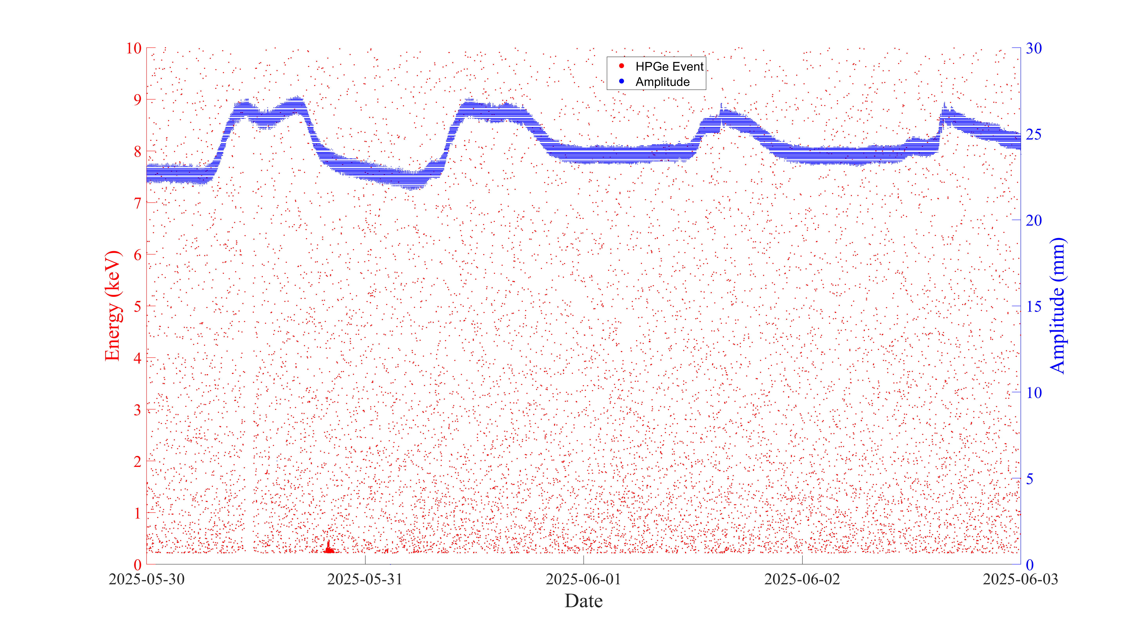
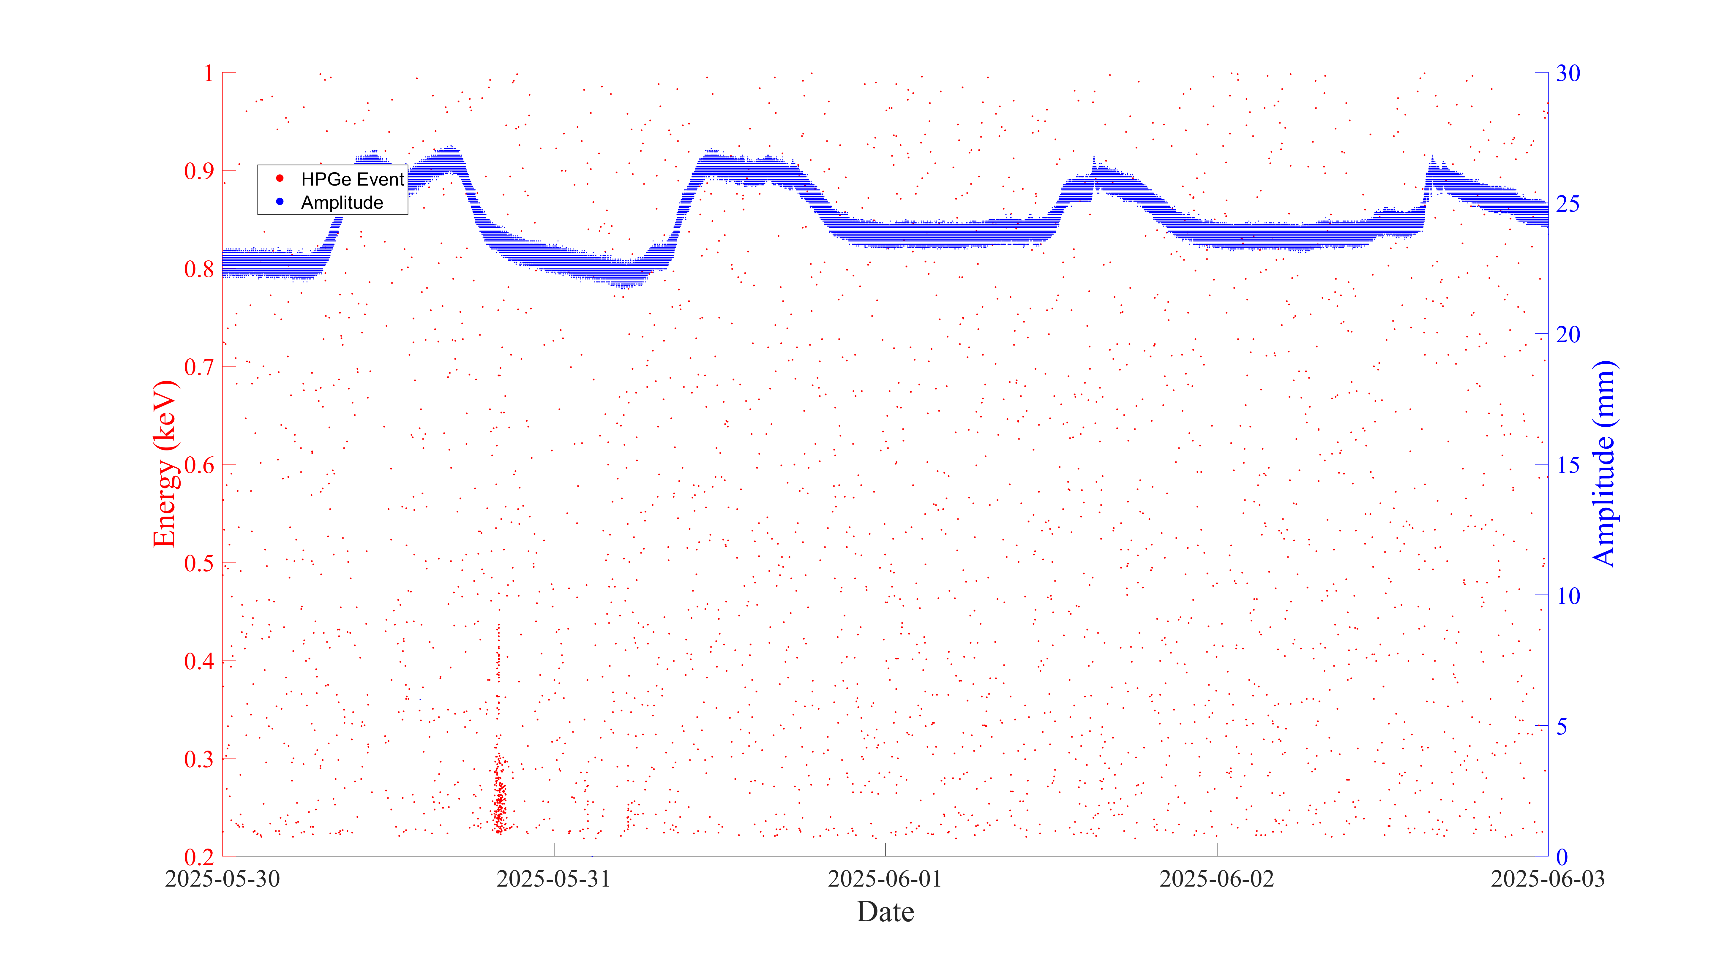
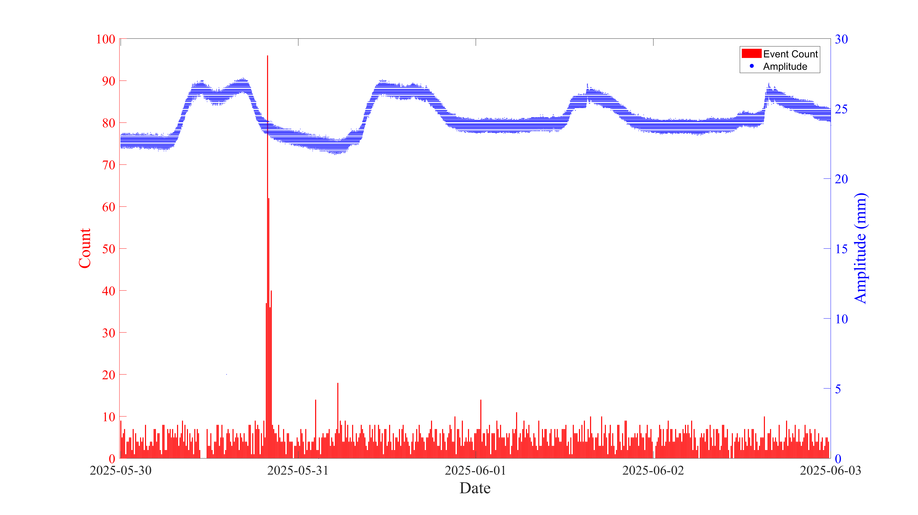
时域分析
电厂工作时间
振动幅度呈周期性变化，且与工作时间相关
异常的计数率上升与振动关系不大

Slide 8
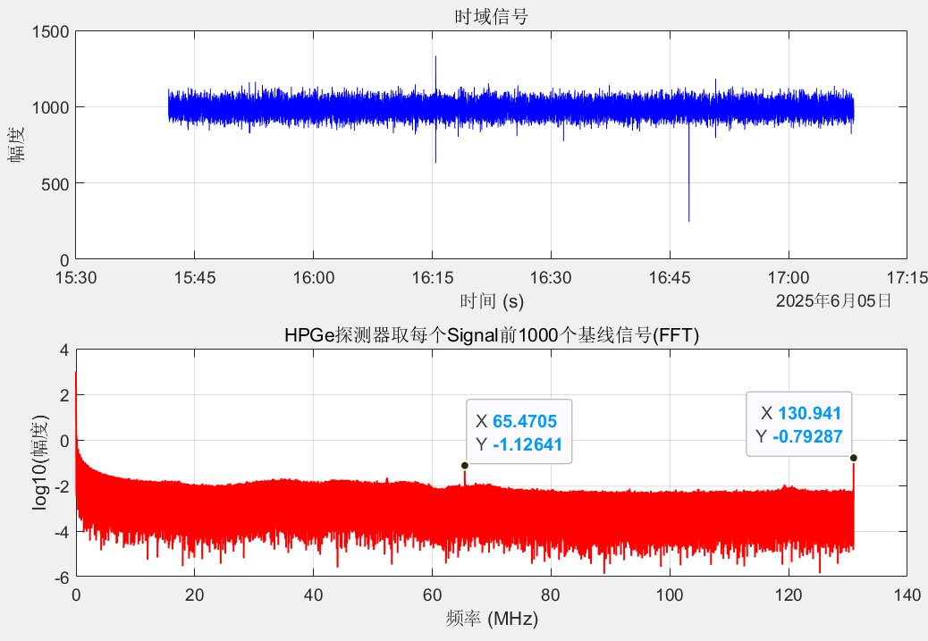
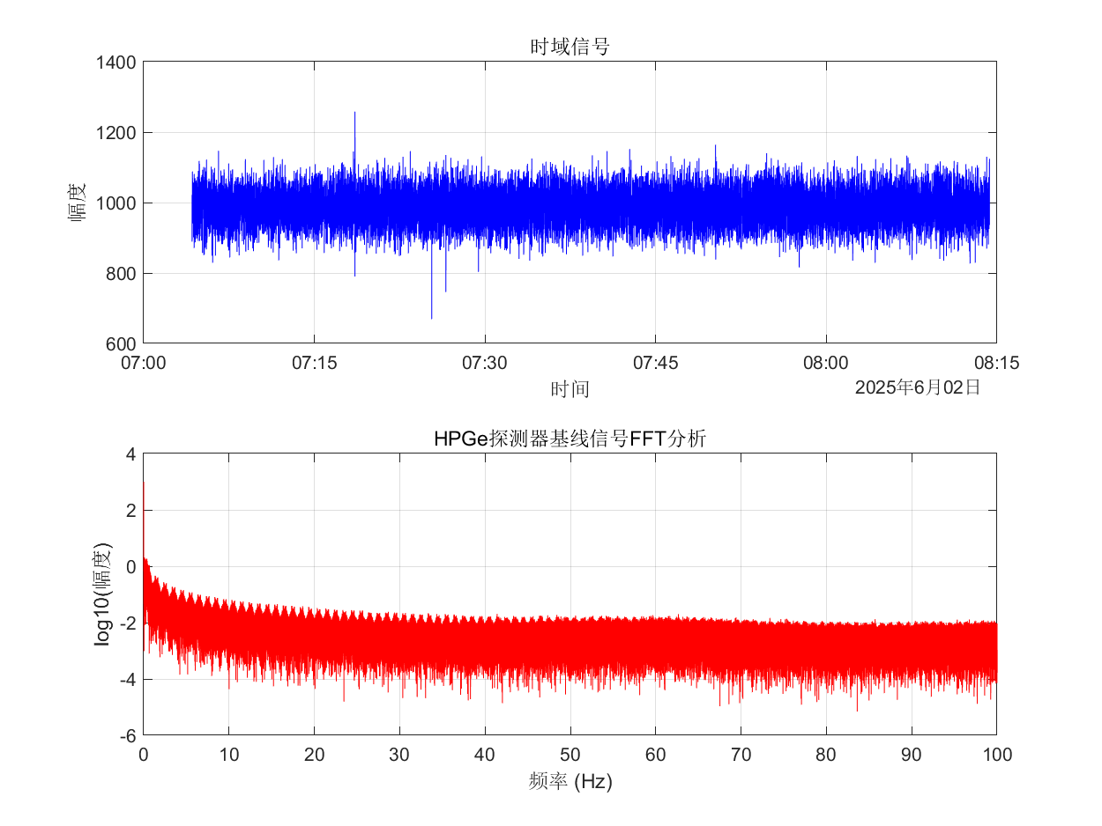
频域分析
单独看某个bin文件的FFT

Slide 9
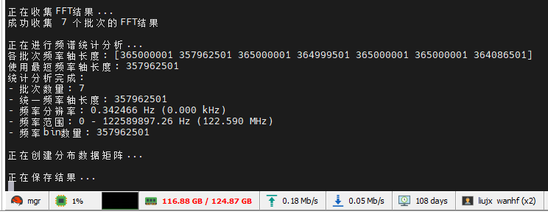
只取了每个信号前1000个点。太短了，频率分辨率顶多到1/（4*1000ns）= 250kHz，看不到更小的
需要做一个工作：拼接
每73个bin文件拼接一次。于是时序长度可以达到73*10000*1000*4ns=2.92s，频率分辨率可以达到0.34Hz
保存的FFT数据量太大。内存爆炸
分批处理保存

Slide 10
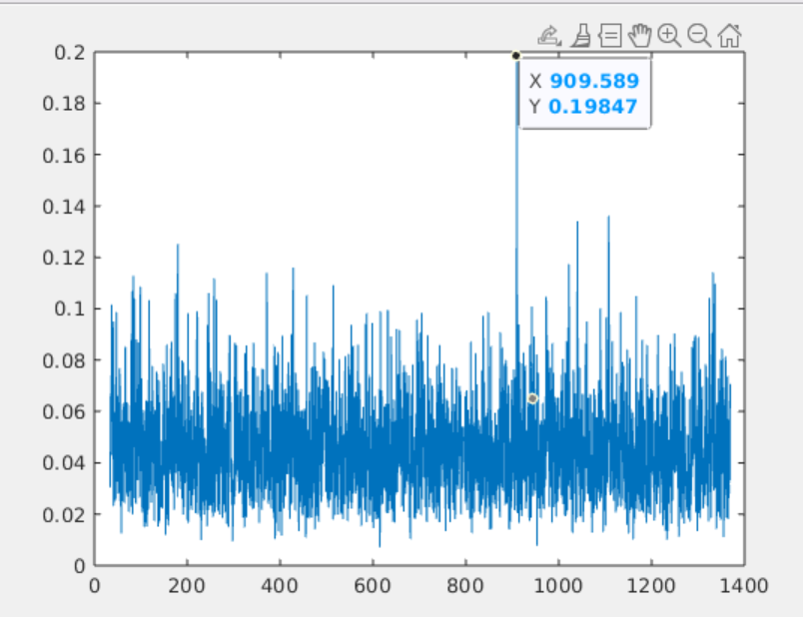
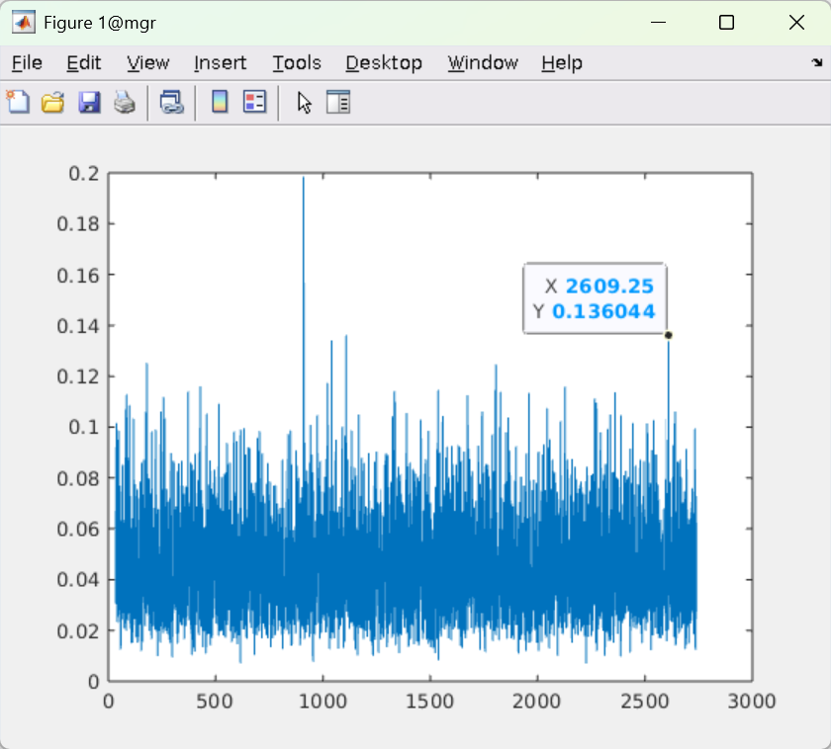
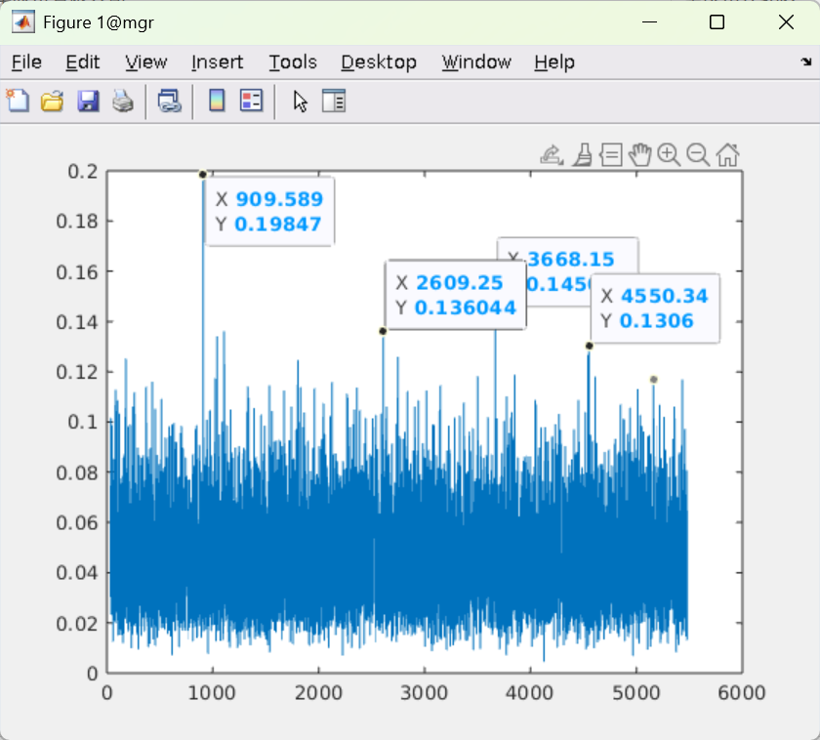
功率
频率
哪怕我找到了一些频率，这些频率由于对于单个bin文件来说，根本看不到这么低的频率
无法指导 过滤掉基线含有特定频率的频率噪声的信号

Slide 11
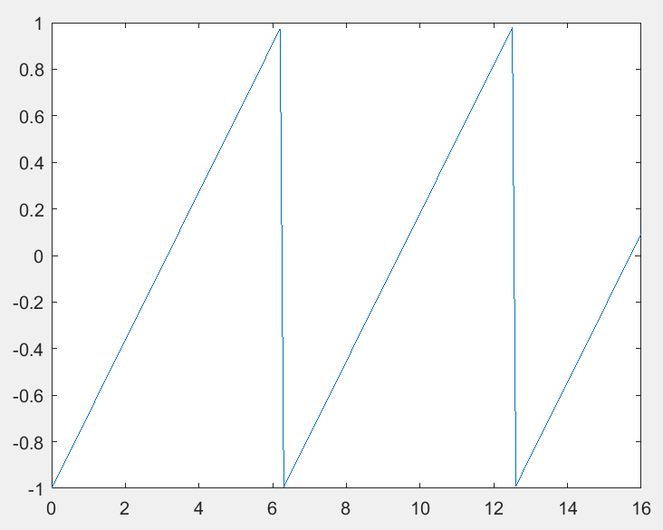
Inhibit
RT：50mHz
Noise
RT+Ge-self
Ge-self
Amplitude
Signal
time

Slide 12
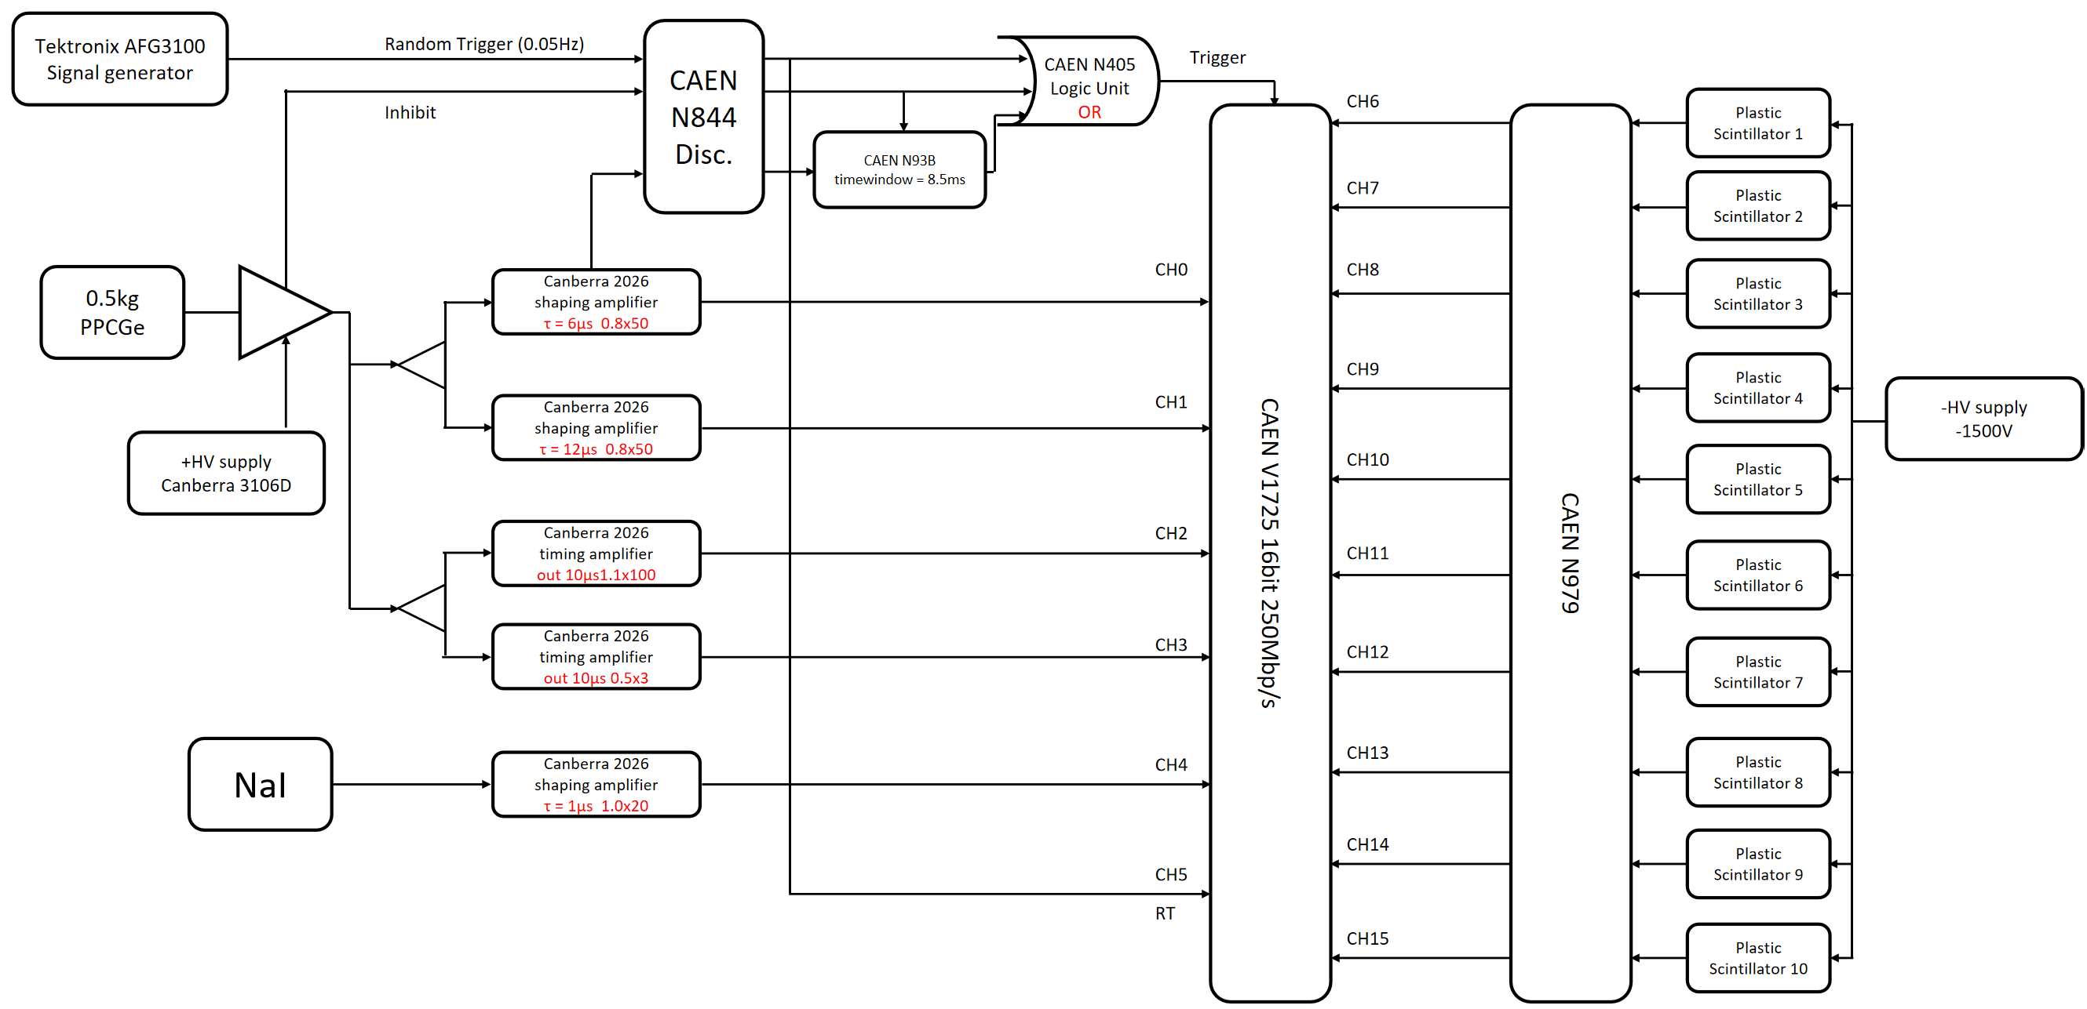

Slide 13
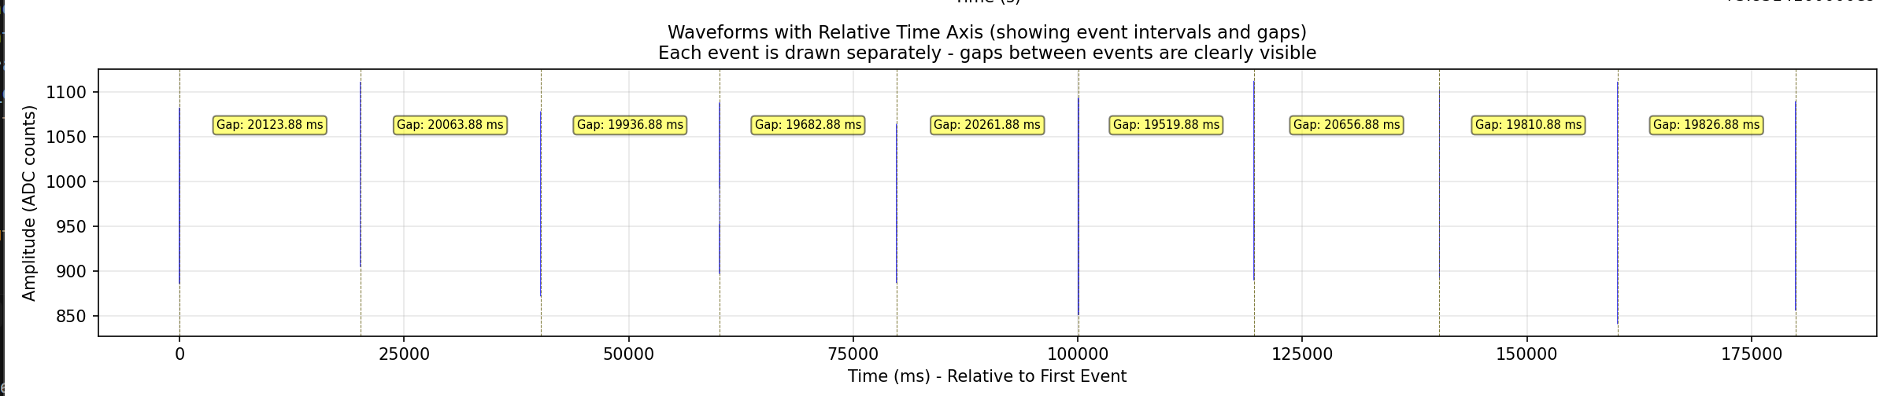
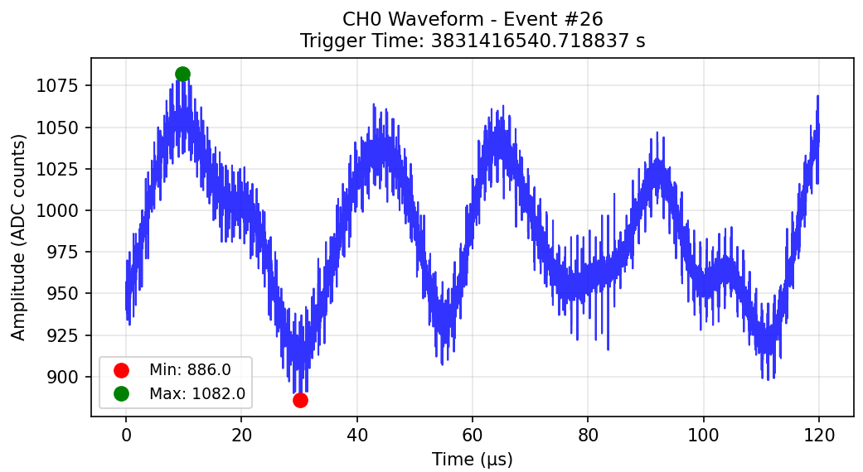
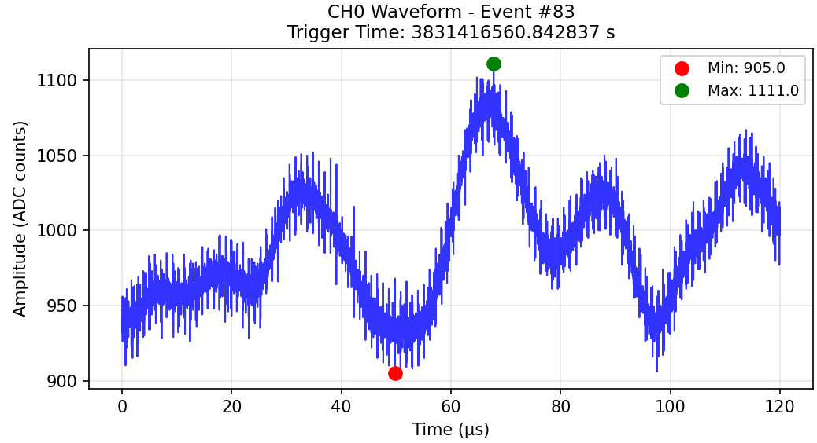
信号发生器周期为20s
20s一个RT信号（不含inhibit）
每 20 s 才有一次有效信号
每次有效信号长度 120 µs
采样间隔 4 ns（≈250 MHz）
1个bin总时长 1600 s → 约 80 个事件
每20s（event层面的频率是0.05hz）
单独一个RT对应的主放波形
层 1：事件内（120 µs，4 ns 采样）
这是高速物理过程 你可以从这里提取“特征”
层 2：事件序列（20 s 间隔，1600 s 总长）
这是低频调制/漂移/周期变化 50 Hz 只能存在于这一层
99.9994% 的时间是空的
FFT 会被强烈的 窗函数 / 采样门控效应 主导
50 Hz 根本不是“在 4 ns 层面振荡的东西”，而是事件级别的慢变化
事件特征 → 时间序列 → 低频分析

Slide 14
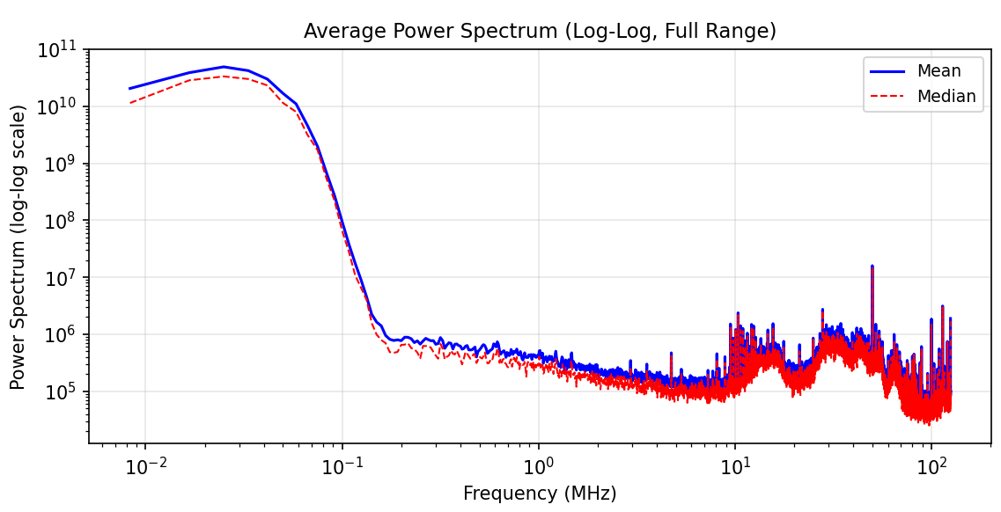
在 120 µs 内部 做：
包络分析
高速 FFT
Hilbert 变换
看 是否存在 50 Hz 的 sideband / AM 调制
改动 | 效果
把 20 s 改成 ≤10 ms | 可直接观测 50 Hz
Hilbert变换分析完成
平均瞬时频率标准差: 10.611 MHz
事件内部相位在 MHz 尺度上疯狂抖动
即使真的有 50 Hz 调制，它也已经被 MHz 级的相位噪声彻底淹没
fft

Slide 15
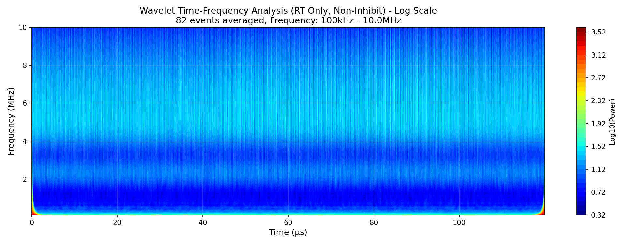
单独对120μs的进行小波变换没有结果

